Slide 1
関係を表す式
ねらい
２つの数や数量の相等関係や大小関係を、等式や不等式で表したり、等式や不等式の意味を読みとったりすることができる。

Slide 2
ア ｘの２倍に３を加えた和 イ ｘの２倍に３を加えた和 は、ｘに７を加えた和に等 しい。 ウ ｘの２倍に３を加えた和 は、ｘに７を加えた和より 小さい。
問題 次の３つのことがらを式で表してみよう。
２ｘ＋３
２ｘ＋３＝ｘ＋７
２ｘ＋３＜ｘ＋７

Slide 3
３つの式の特徴
フレーズ型
１つの数や数量を表した式
２ｘ＋３
センテンス型
２つの数や、数量の関係を表した式
等式
不等式
等号
＝
不等号
＜
２ｘ＋３＝ｘ＋７
２ｘ＋３＜ｘ＋７
左辺
右辺
左辺
右辺
両辺
両辺
等号を使って数や、数量の大きさが等しい関係を表した式
不等号を使って数や、数量の大小関係を表した式

Slide 4
不等号
＞
＜
より大きい
より小さい
≧
≦
以上
以下
次のことがらを式で表しましょう。
エ ｘの２倍に３を加えた和は、ｘに７を加え
た和以下である。
２ｘ＋３≦ｘ＋７
「２ｘ＋３はｘ＋７以下」

Slide 5
問 次の３つのことがらを式で表してみましょう。
(１) １個ａ円のケーキ５個と１本ｂ円のジュース２本
を買うときの代金の合計
５ａ＋２ｂ（円）
(２) １個ａ円のケーキ５個と１本ｂ円のジュース２本
を買うときの代金の合計は１０００円である。
５ａ＋２ｂ＝１０００
(３) １個ａ円のケーキ５個と１本ｂ円のジュース２本
を買い、１０００円札を出すとおつりがくる。
５ａ＋２ｂ＜１０００
１つの数量を表した式には単位をつけるが、２つの数量の関係を表した式には単位をつけない。

Slide 6
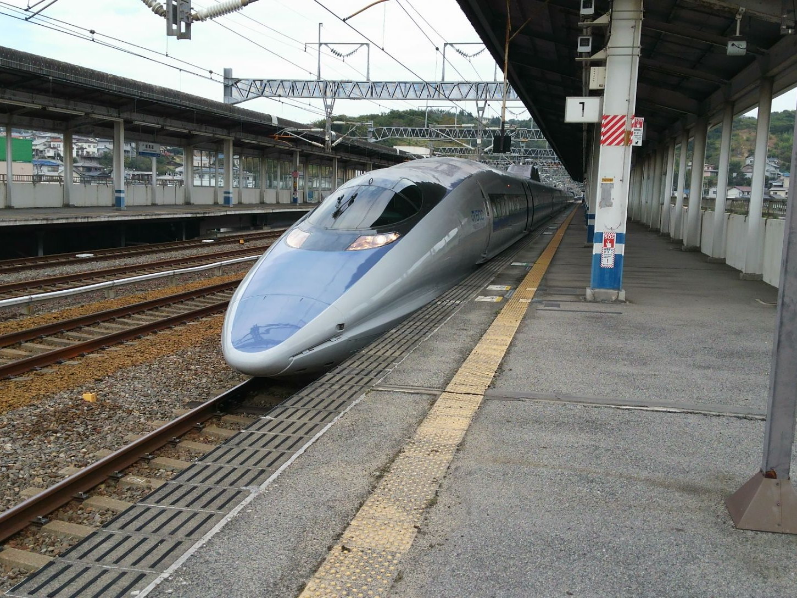

Slide 7
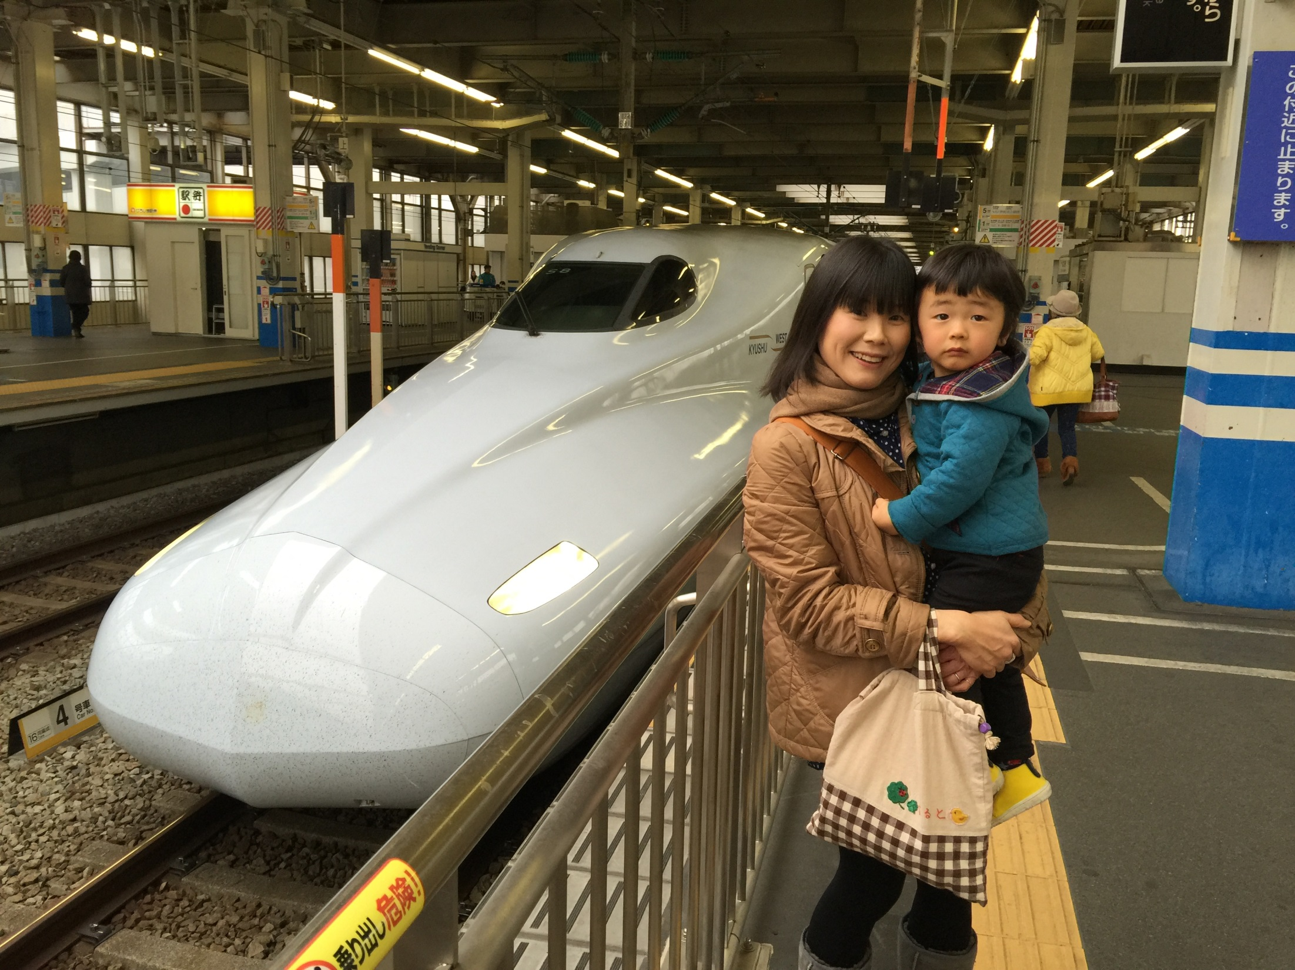
新幹線のホームに入場するには、大人１人ｘ円、こども１人ｙ円の入場券が必要です。
この家族がこのとき買った入場券の代金の合計はいくらでしょうか。
２ｘ＋ｙ（円）

Slide 8
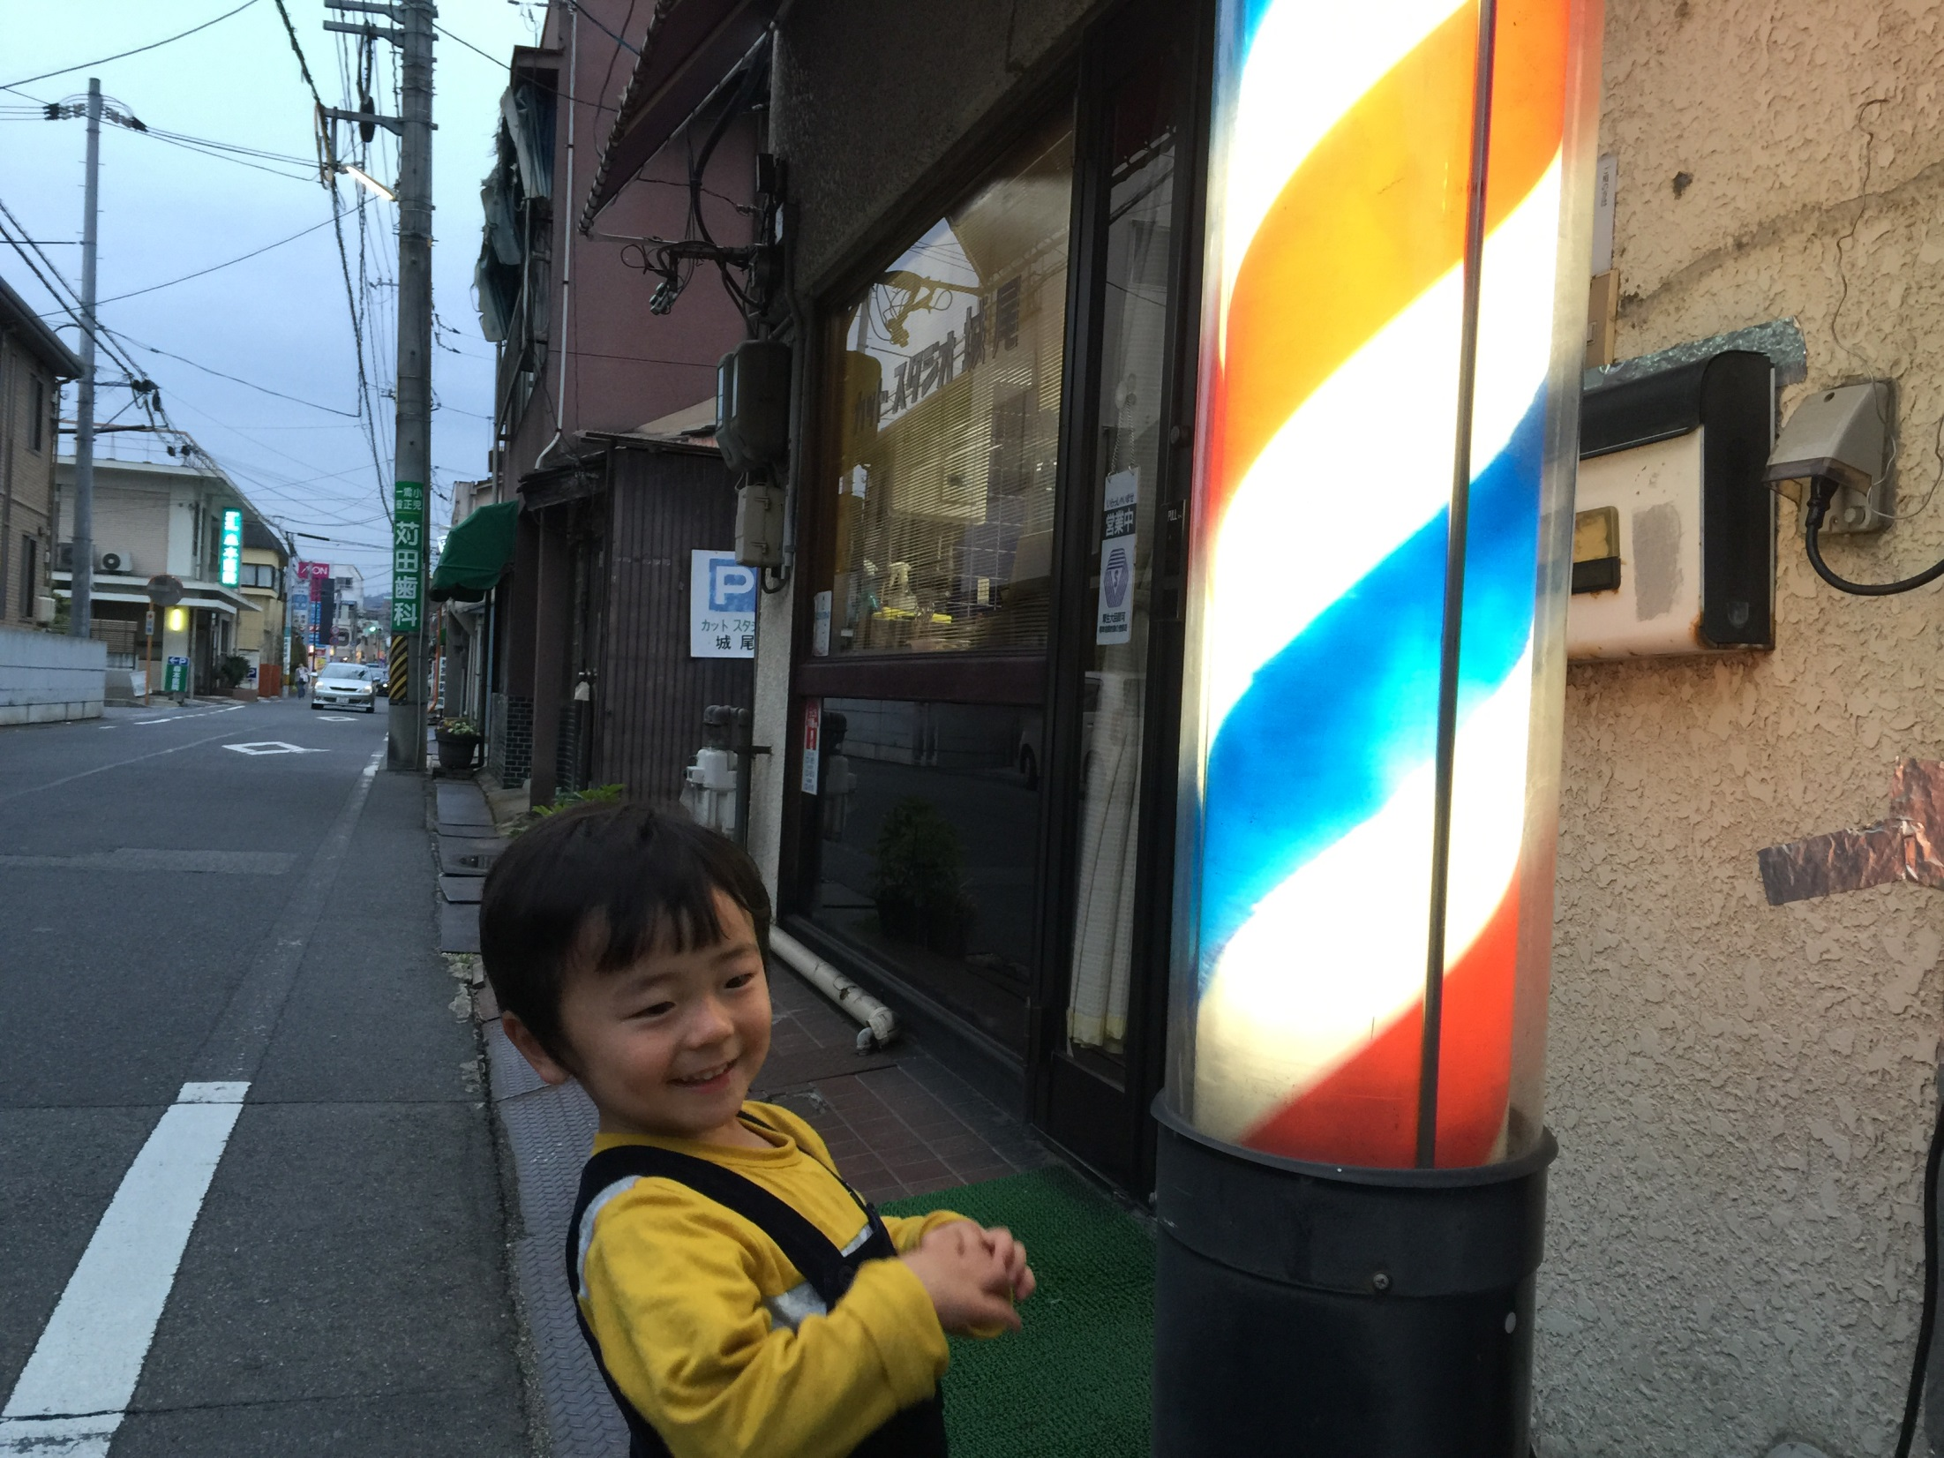
このサインポールは回る部分がｘ㎝、土台が７０㎝あり、合わせるとこどもの身長９２㎝より大きい。この関係を不等式で表しなさい。
ｘ＋７０＞９２

Slide 9
このマンホールは半径ｙ㎝で、周りの長さは１００㎝以下である。この関係を不等式で表しなさい。
６．２８ｘ≦１００

Slide 10
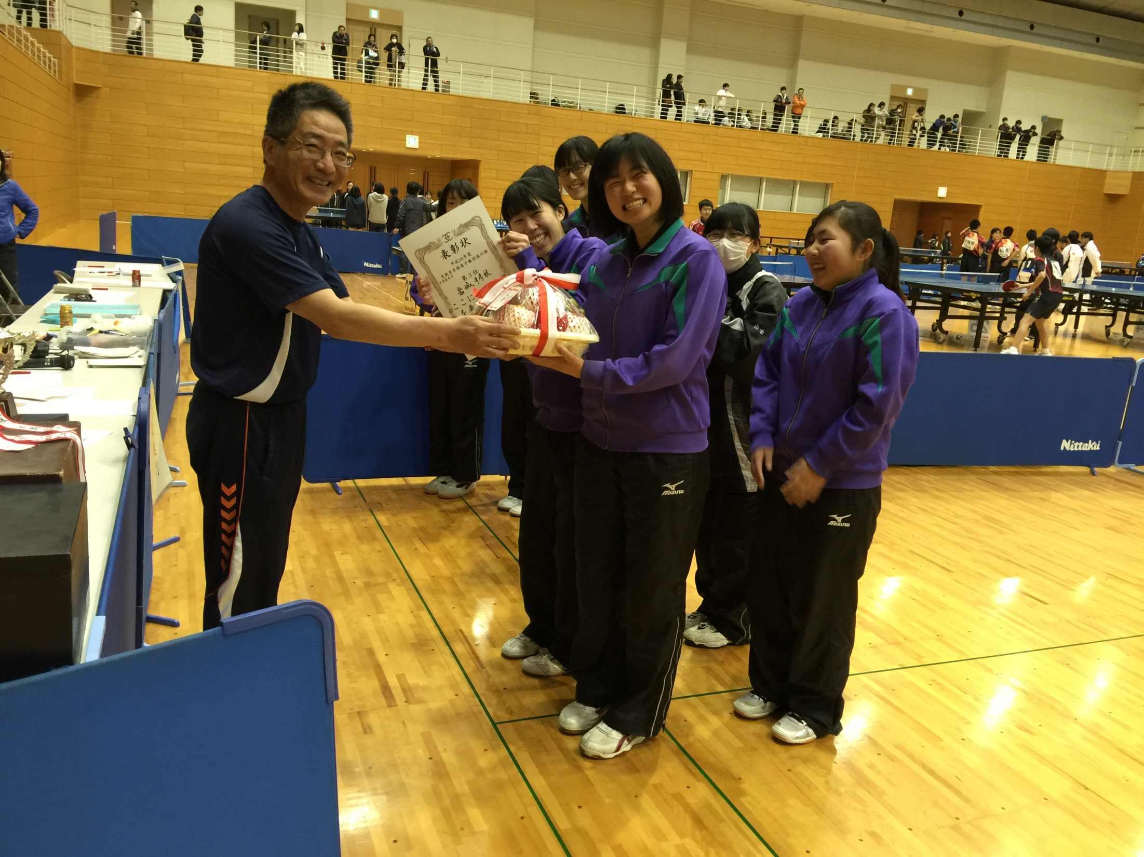
Ｋ市卓球大会団体で３位に入った女子卓球部は、副賞にフルーツ詰め合わせをもらった。このフルーツにはリンゴａ個となしｂ個、バナナ１房が入っていて、８人だと数が少なくて分けられなかった。この関係を不等式で表しなさい。
ａ＋ｂ＋１＜８

Slide 11
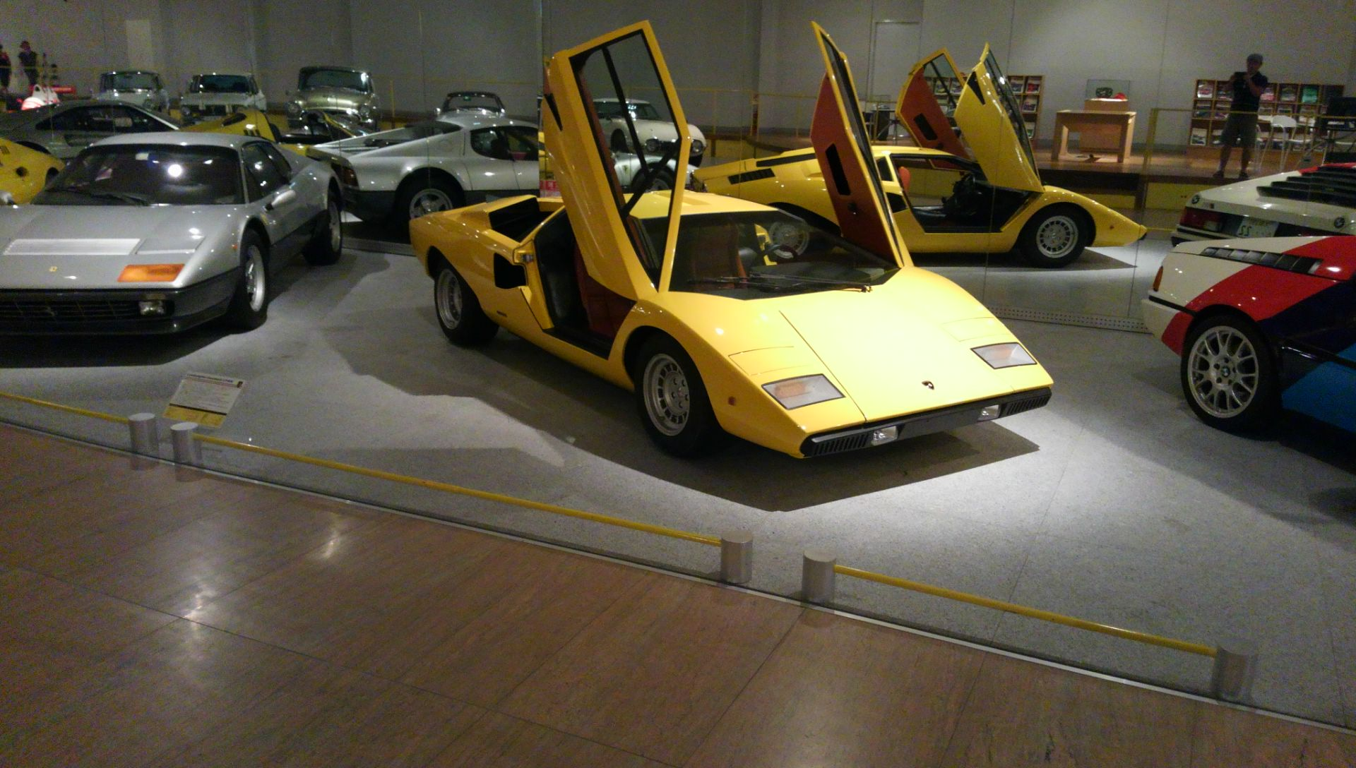
ランボルギーニ・カウンタックＬＰ４００

Slide 12
この博物館の入館料は大人一人ａ円、子ども一人ｂ円です。次の式は何を表しているでしょうか。
４ａ＋３ｂ≦７０００
大人４人と子ども３人の入館料の合計は７０００円以下

Slide 13
この博物館の入館料は大人一人ａ円、子ども一人ｂ円です。次の式は何を表しているでしょうか。
(１) ２ａ＋ｂ＝２０００
(２) ａ―ｂ＝４００
(３) ａ＋２ｂ＞１５００
(４) ５ａ≦１１ｂ

